Slide 1



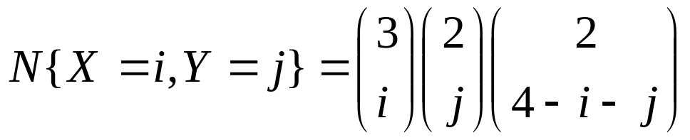
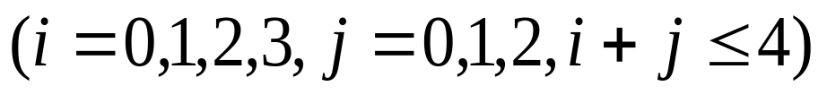
习题课三
1 盒子里装有3只黑球，2只白球、2只红球，在其中任取4只球。以表示取到黑球的只数，以表示取到红球的只数。求和的联合分布律。
解：按古典概率计算。自7只球中取球4只，共有35种取法。在4只球中，黑球有 只，红球有 只（剩 下 只为白球）的取法数为：

Slide 2

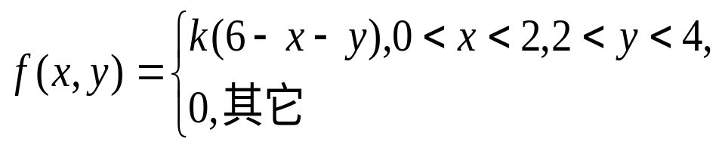




2 设随机变量 的概率密度为
  （1）确定常数 ；
  （2）求 ；
  （3）求 ；
  （4）求

Slide 3
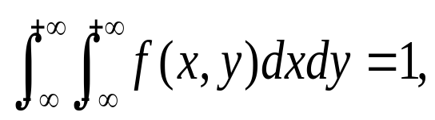
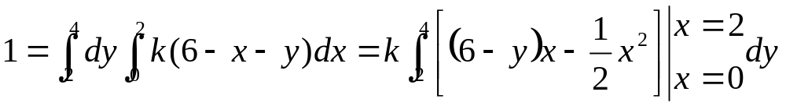
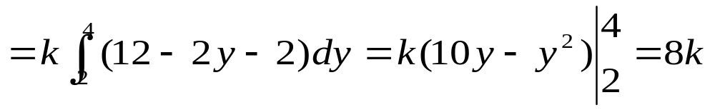

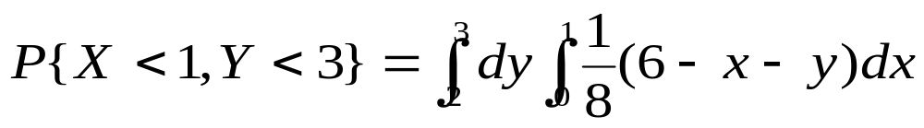
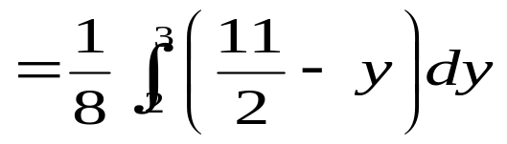
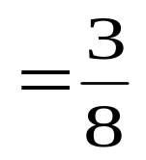
解：（1）由 得
所以：
（2）

Slide 4
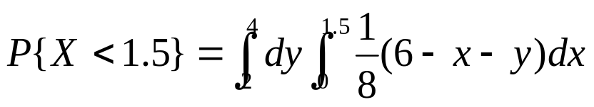
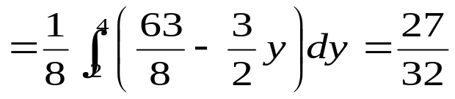





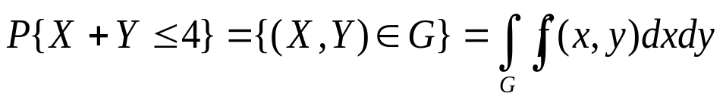
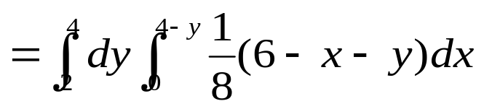
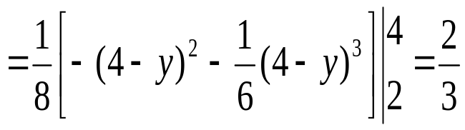
（3）
（4）在 的区域 ： 上作直线 ，并记
则

Slide 5
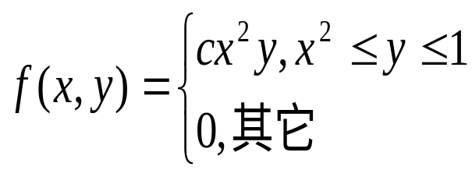

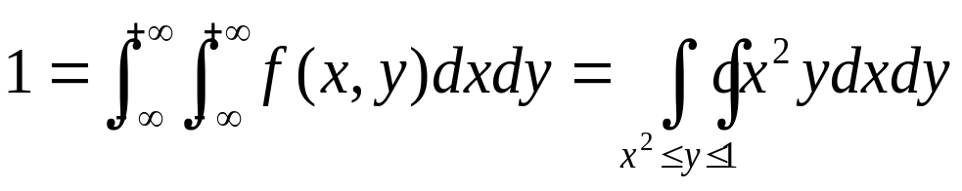
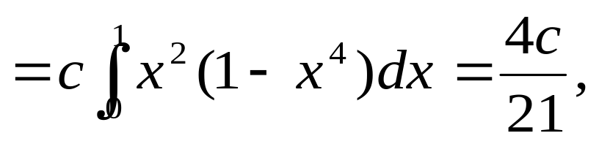
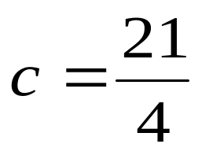
3．设二维随机变量的概率密度为
（1）试确定常数 ；
（2）求边缘概率密度。
解：（1）

Slide 6
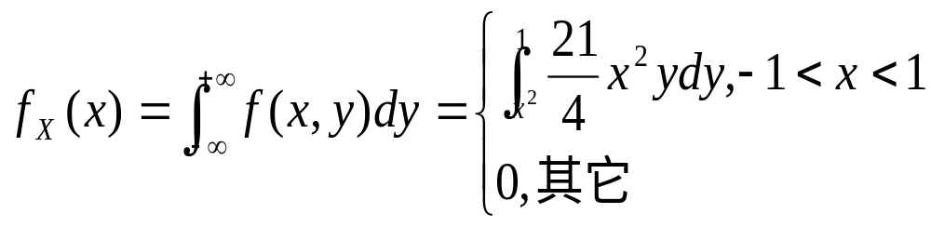
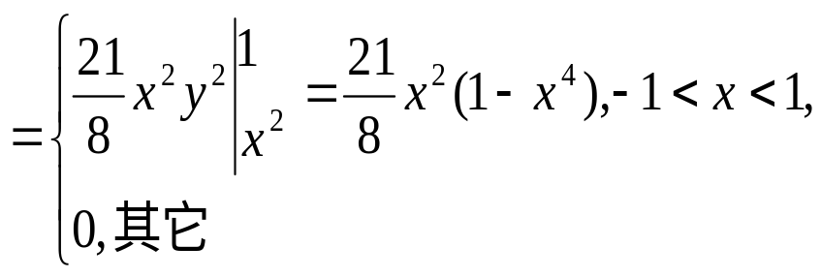
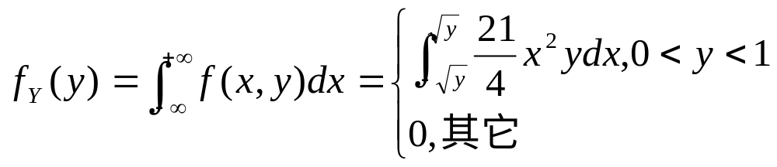
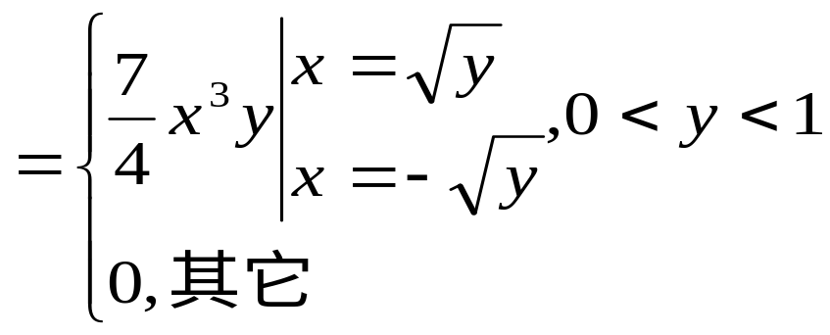
（2）

Slide 7


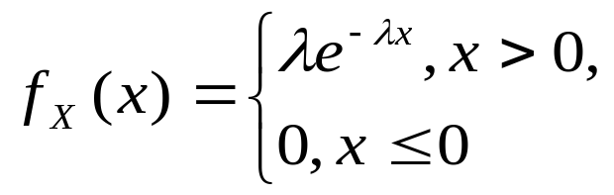
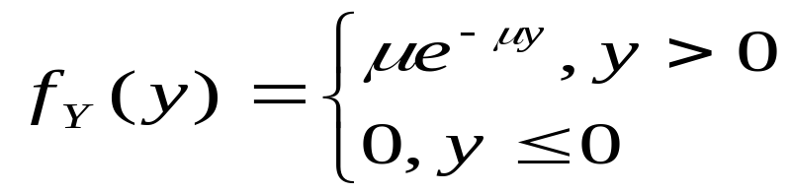
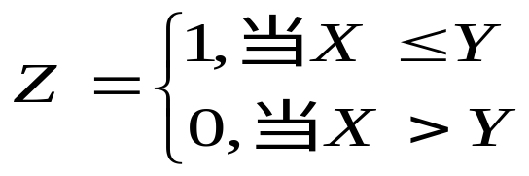

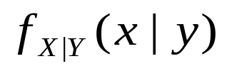

4．设 和 是相互独立的随机变量，其概率密度分别为
其中 是常数
（1）求条件概率密度 ；
（2）求 的分布律和分布函数

Slide 8
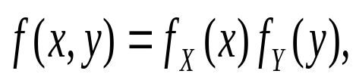
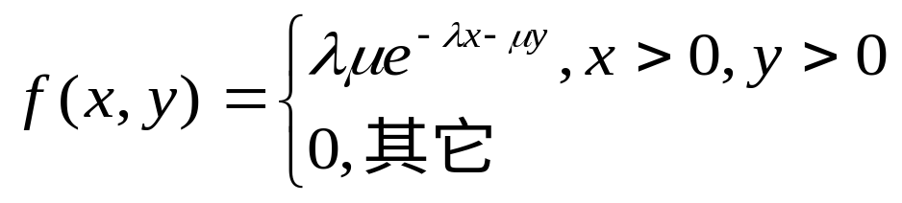
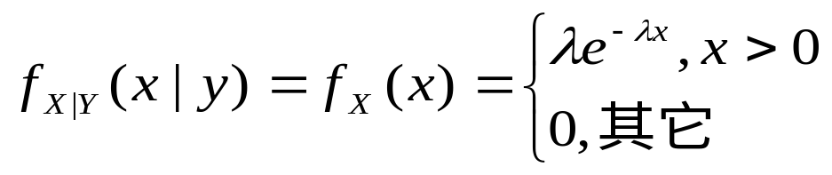

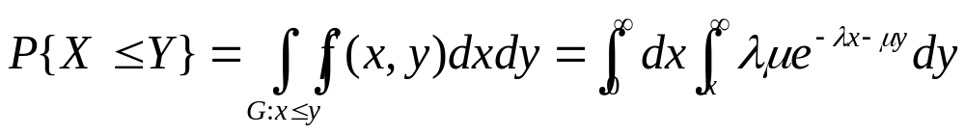
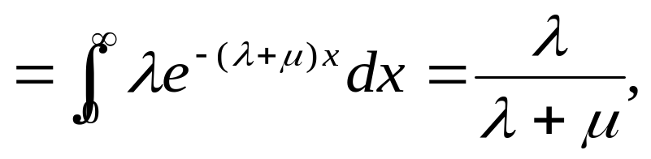
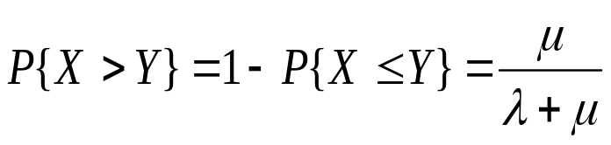
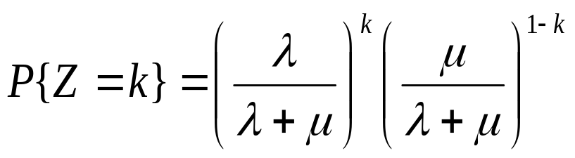
解：由于 和 相互独立， 的概率密度即有
(1) 当 时，有
（2）
故 的分布律为

Slide 9
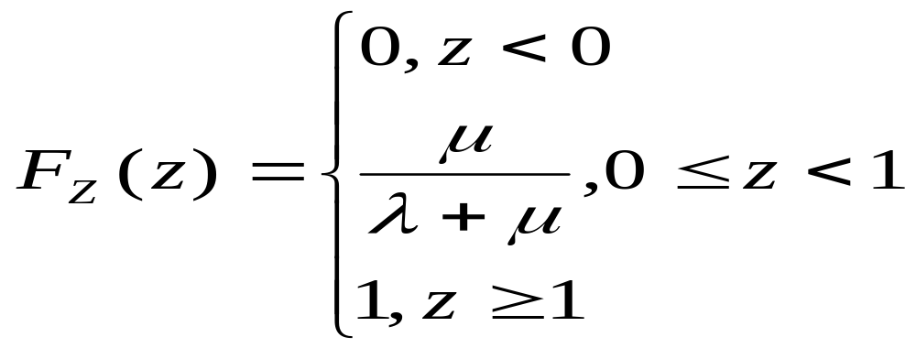
的分布函数为

Slide 10
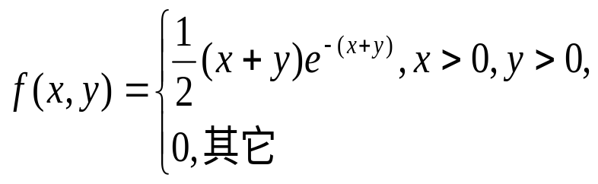

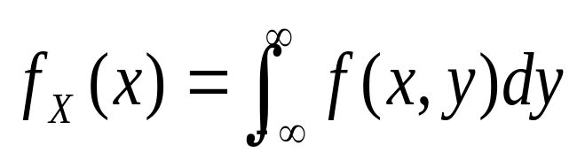
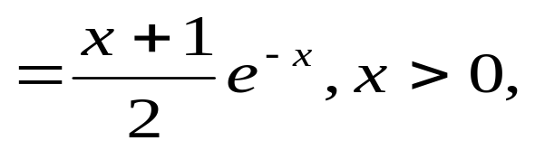
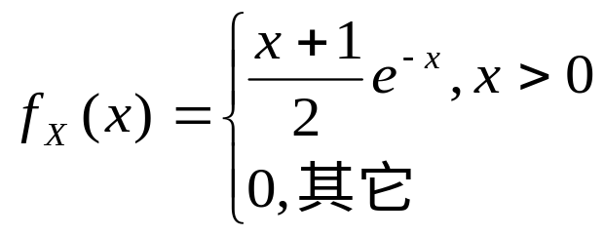
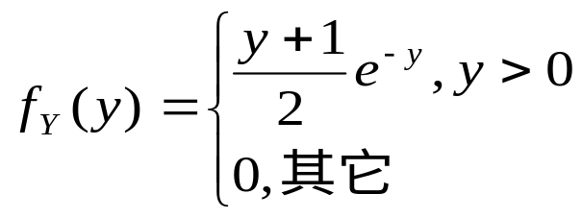
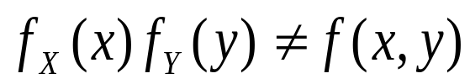
5. 设随机变量 的概率密度为
（1）问 和 是否相互独立？
（2）求 的概率密度
解：
故 的概率密度为
同理
与
所以 不相互独立。

Slide 11

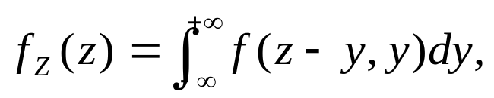
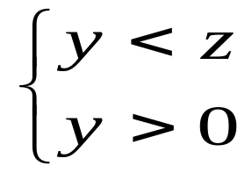
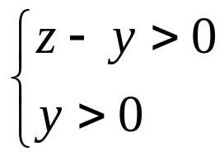
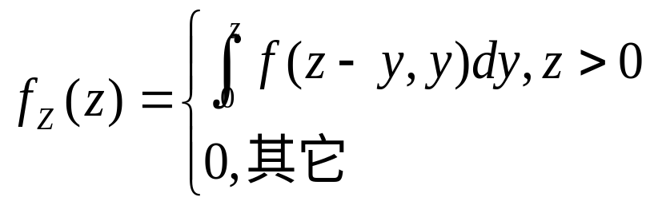
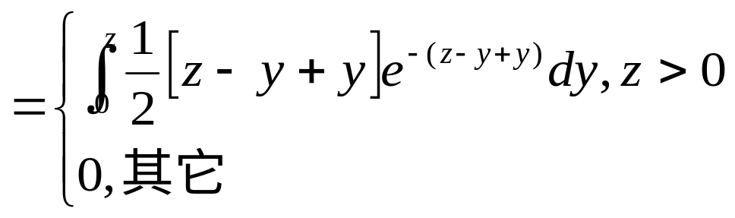
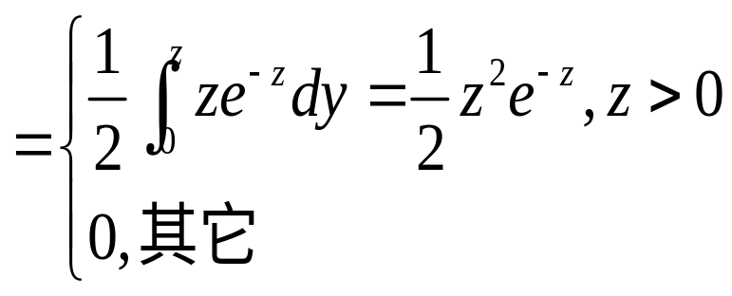
由卷积公式可得 的概率密度为
上述被积函数仅当 即
时才不会等于0，故

Slide 12
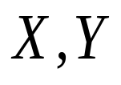


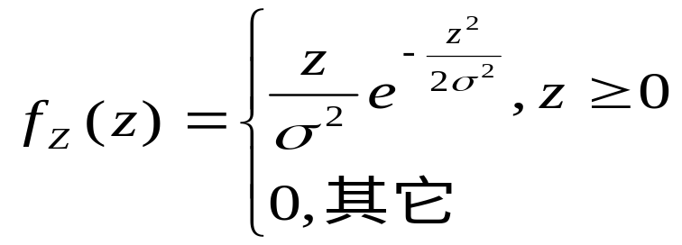





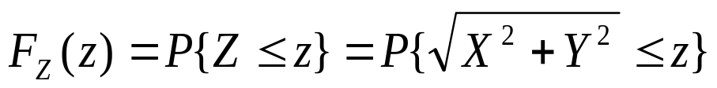
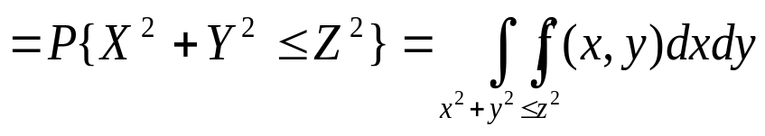



6．设 是相互独立的随机变量，它们都服从正态分布 。试验证随机变量 具有概率密度
证：先 求的分布函数 ，由于 ， 知 当 时， 。当 时有
上式两边对 求导得：

Slide 13









7．设随机变量 相互独立，且服从同一分布，试证明
证：由题设 和 相互独立，且服从同一分布，以 记它们的分布函数，又记 的分布函数为 ，则
于是：
从而：

Slide 14











8．设 是相互独立的随机变量，
证明
证：因 故
而 可能取的值为 且 相互独立，故
故：

